Slide 1
SISTEM LINIER
1. KULIAH UMUM

Slide 2
TUJUAN PERKULIAHAN

Slide 3
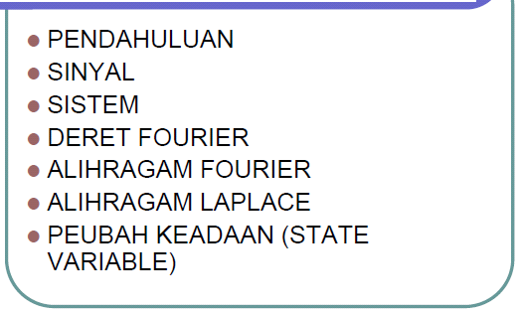
SILABUS

Slide 4
SINYAL

